Slide 1


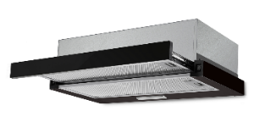
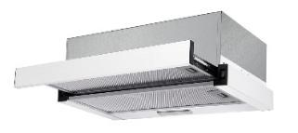
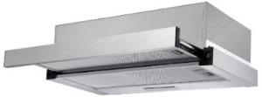
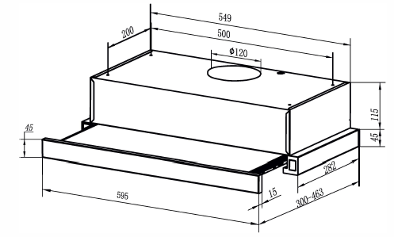
Grano 606 BM/IM/+Grano 606 BB/NB
Телескопическая встраиваемая вытяжка мод. Grano 606 ***
Ширина: 59,5 см (60см)
1 мотор
Производительность: 650 м3/час
Режимы - Отвод, рециркуляция,
Управление: механическое
Количество скоростей: 2
LED освещение: 1*2вт
Уровень шума – 59 дБ
Алюминиевый 3-слойный жироулавливающий фильтр – в комплекте
Угольный фильтр - опция, мод. DFC120 (в комплекте 1шт), для комплектации вытяжки необходимо 1 фильтр
Ø воздуховода - 120мм
Материал: модели Grano 606 *M –металл /Цвет: белый, нержавейка, чёрный
модели Grano 606 *B – стекло/ Цвет: белый, чёрный
Размеры (ШхГхВ) см: 59,5х28,2х11,5
Вес (нетто/брутто), кг: 5/6
Гарантия – 3 года

